Slide 1
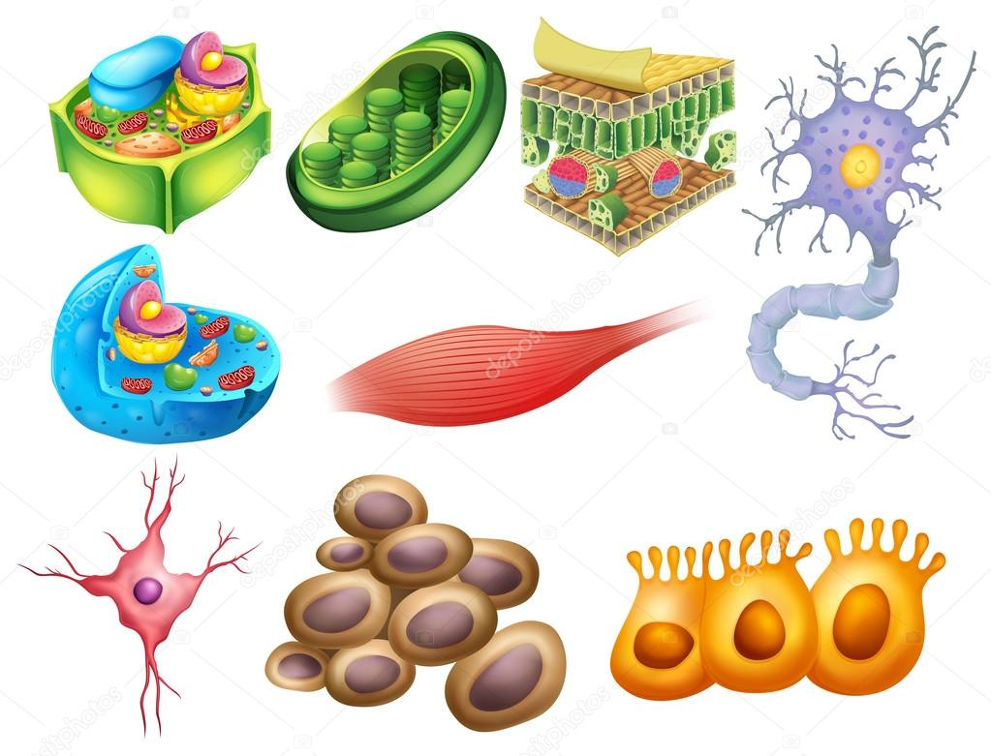
Biologia komórki

Slide 2
Ćwiczenie nr 3
Enzymatyczne znaczniki struktur komórkowych.
Błony komórkowe.
Typy transportu przez błony.
Szlaki wydzielania.
Trawienie wewnątrzkomórkowe. Lizosomy.
Klasyfikacja enzymów i wykorzystanie ich właściwości jako znaczników wybranych struktur komórkowych.

Slide 3
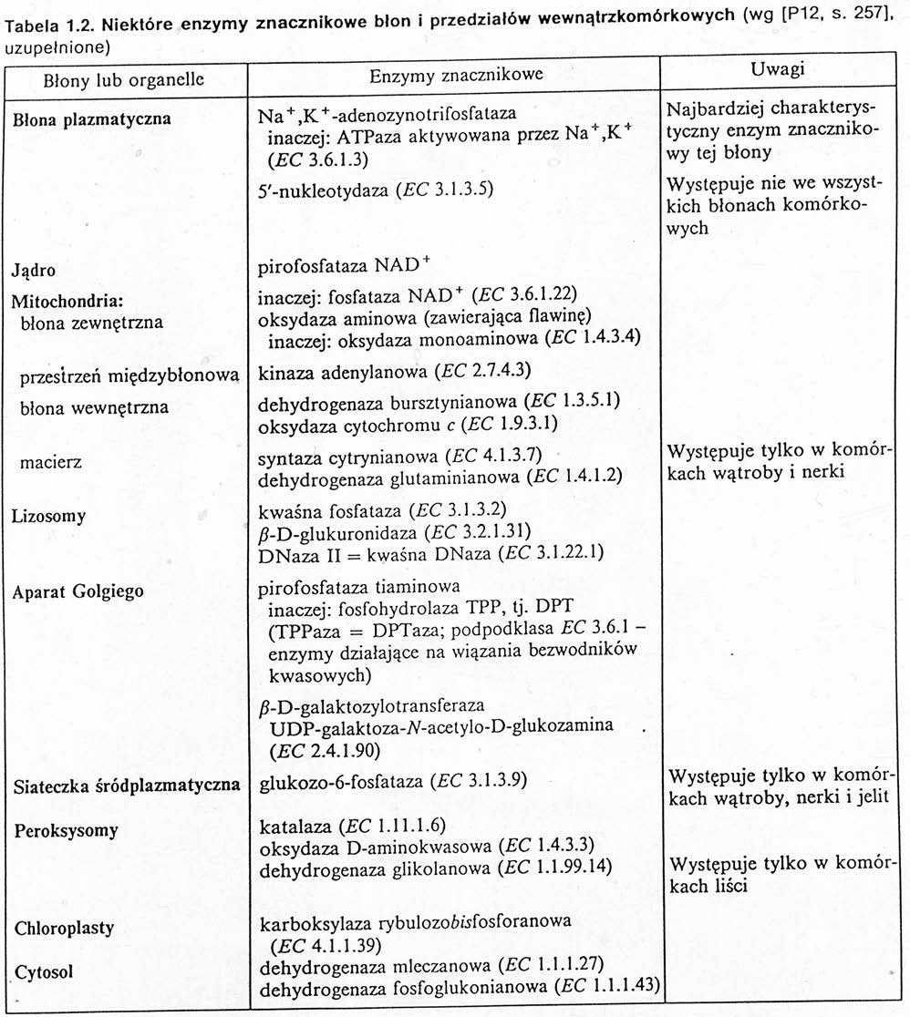
zasadowa fosfataza
v
v
esterazay niespecyficzne

Slide 4
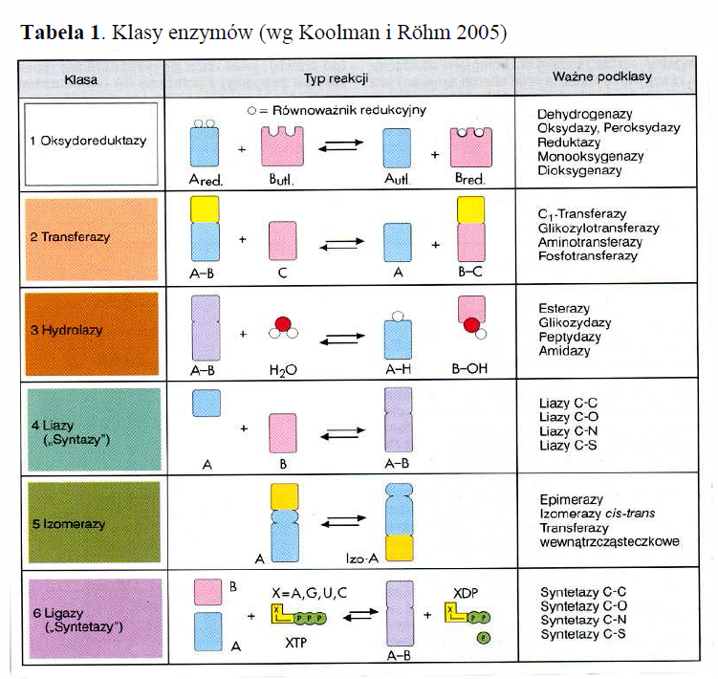
Fosfatazy
Notes:
1. Oksydoreduktazy - klasa enzymów katalizujących reakcje utleniania i redukcji.
1.1. Dehydrogenazy – ogólna nazwa grupy enzymów zaliczanych do oksydoreduktaz, odczepiających atomy wodoru (łac. hydrogenium) z rozmaitych związków organicznych.
2. Transferazy – klasa enzymów katalizujących reakcję przeniesienia grupy chemicznej (np. tiolowej (-SH), aminowej (-NH₂), metylowej (-CH₃) czy fosforanowej (-OPO₃H₂) lub atomu z jednej cząsteczki (donora) na drugą (akceptora).
3. Hydrolazy– klasa enzymów katalizujących rozcięcie wiązań w procesie hydrolizy.
3.1. Fosfatazy – enzym klasy hydrolaz o aktywności fosfatazy. Jej rola polega głównie na katalizowaniu defosforylacji różnych estrów fosforanowych. Wartość pH dla optymalna dla działania fosfatazy kwaśnej mieści się w zakresie od 3,4 do 6,2, a fosfatazy alkalicznej w środowisku zasadowym.
3.2. Esterazy – grupa enzymów z klasy hydrolaz rozkładających wiązania estrowe na kwasy i alkohole.
4. Liazy – klasa enzymów katalizujących odwracalnie lub nieodwracalnie odszczepienie grup bez udziału wody.
5. Izomerazy – klasa enzymów katalizujących izomeryzację.
6. Ligazy, syntetazy– klasa enzymów katalizujących powstawanie wiązań chemicznych między cząsteczkami, przy wykorzystaniu do tego energii pochodzącej z hydrolizy ATP.

Slide 5
ćw. 39, 41, 62,63 (Skrypt)
Ćw. 39. Lokalizacja dehydrogenazy bursztynianowej w komórkach ameb.
Ćw. 41. Lokalizacja kwaśnej fosfatazy metodą Gomoriego na skrawkach utrwalonych w Fo-Ca.
Ćw 62. Wykrywanie fosfatazy alkalicznej
w nabłonku jelita cienkiego metodą sprzęgania
z trwałą solą dwuazową.
Ćw. 63. Wykrywanie esteraz niespecyficznych
w nabłonku jelita cienkiego metodą indygogenną.

Slide 6
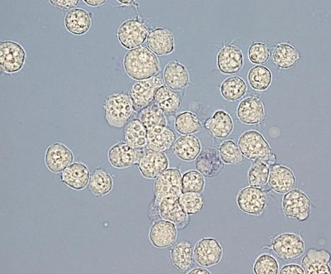
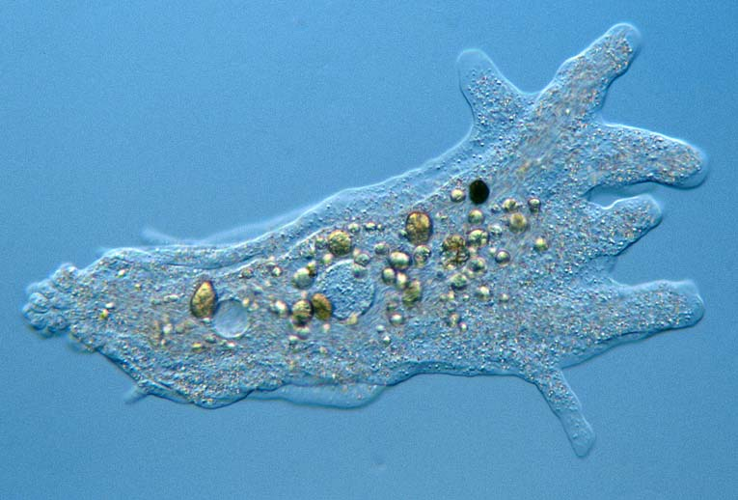
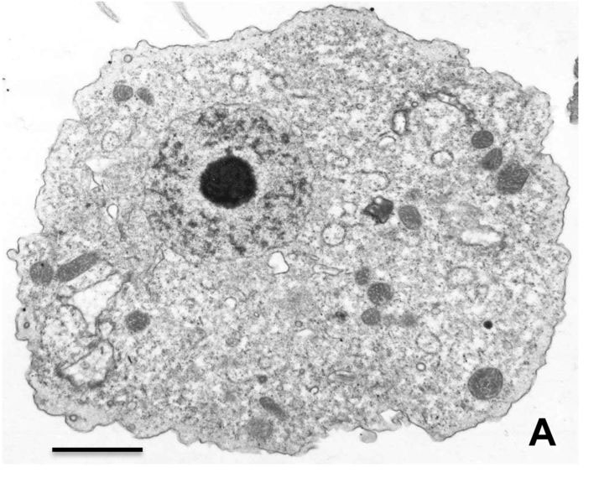
Materiał badawczy
ameba Acanthamoeba castellanii
Forma wegetatywna
trofozoit
Forma przetrwalnikowa
sporozoit
Notes:
http://aac.asm.org/content/58/3/1523.full

Slide 7
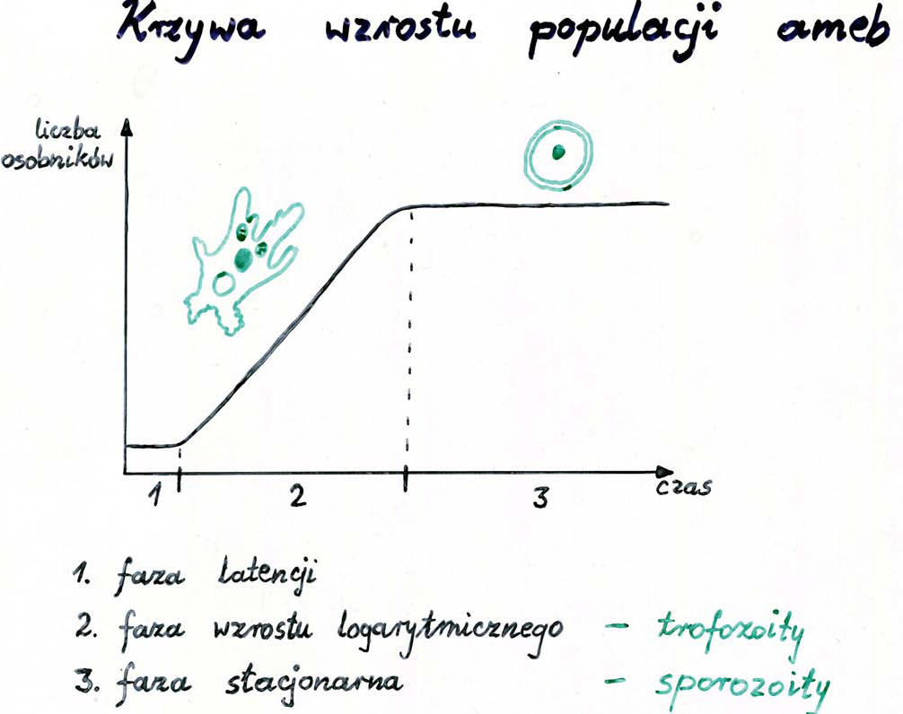
Notes:
Faza latencji - faza pierwotnego zahamowania (spoczynkowa, adaptacyjna) – okres początkowy po dostaniu się jednostki tworzącej kolonię (j.t.k.), np. komórki, do nowego środowiska. W tej fazie komórki nie dzielą się; zachodzi adaptacja do nowych warunków środowiska. W zależności od rodzaju komórek może trwać kilka do kilkunastu godzin.
Faza wzrostu logarytmicznego - faza wzrostu wykładniczego (intensywnego wzrostu) – liczba komórek gwałtownie rośnie, zachodzą intensywne podziały. Faza ta jest nazywana trofofazą.
Faza stacjonarna - faza równowagi – dochodzi do zrównania się w przybliżeniu liczby komórek tworzących się i obumierających w danej chwili. Faza ta następuje gdy zaczynają się wyczerpywać źródła pokarmu i/lub stężenie produktów przemiany materii wzrasta do poziomu szkodliwego dla samych komórek. W czasie trwania fazy równowagi drobnoustroje zaczynają produkować wtórne produkty przemiany materii, substancje charakterystyczne dla danego gatunku. Etap ten nazywa się czasem idiofazą.
Faza wymierania (spadkowa) – dominują procesy obumierania komórek, wytwarzają one formy inwolucyjne (zmienia się kształt komórek). Drobnoustroje przetrwalnikowe intensywnie wytwarzają przetrwalniki. W niektórych przypadkach, w podłożach płynnych, można mówić o samowyjałowianiu się środowiska.

Slide 8

ćw. 39 (Skrypt)
Ćw. 39. Lokalizacja dehydrogenazy bursztynianowej w komórkach ameb.
flawoproteina
dehydrogenzaza
bursztynianowa
bursztynian fumaran
wewnętrzna błona mitochondrialna

Slide 9
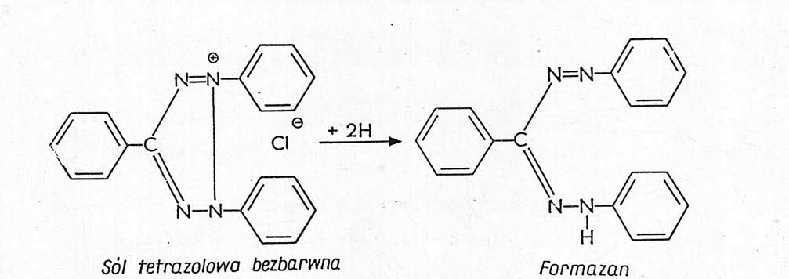
ćw. 39 (Skrypt)
Schemat reakcji barwnej na dehydrogenazy
(przejście soli tetrazolowych w barwny formazan)

Slide 10
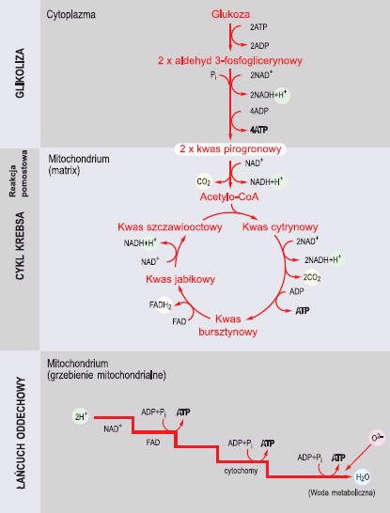

glikoliza
cykl Krebsa
sól terazolowa
2H
dehydrogenaza kwasu bursztynowego
formazan
łańcuch
oddechowy
KCN
KCN

Slide 11
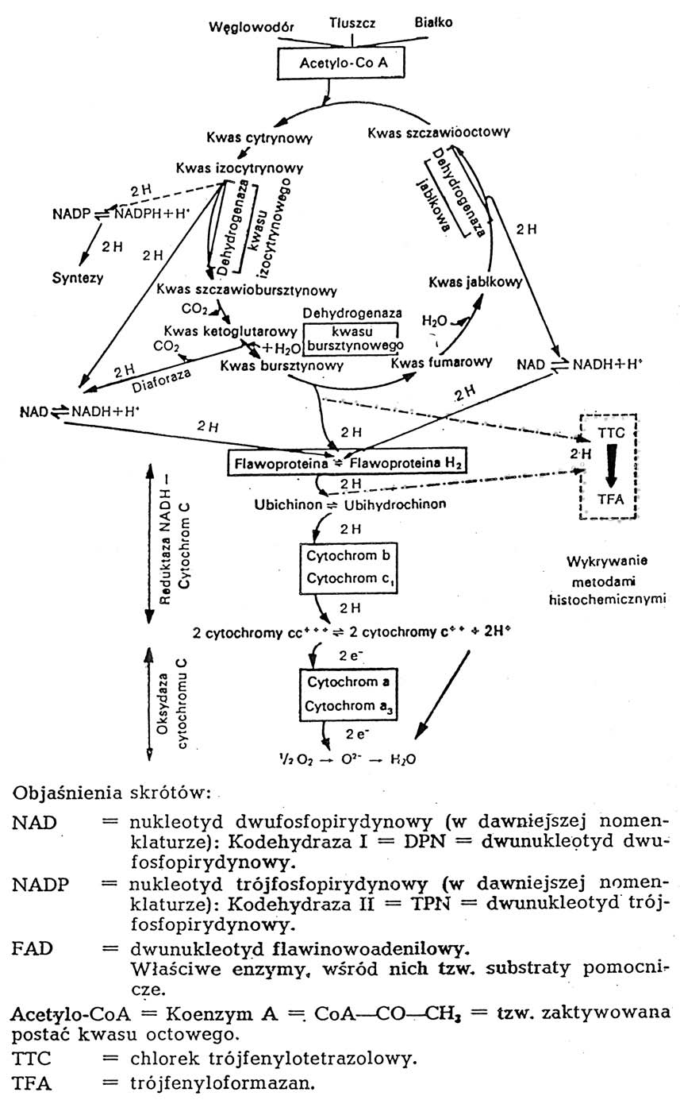
Cykl Krebsa
sól tetrazolowa
formazan
KCN

Slide 12
ćw. 39, 41, 62,63 (Skrypt)
Ćw. 39. Lokalizacja dehydrogenazy bursztynianowej w komórkach ameb.
Ćw. 41. Lokalizacja kwaśnej fosfatazy metodą Gomoriego na skrawkach utrwalonych w Fo-Ca.
Ćw 62. Wykrywanie fosfatazy alkalicznej
w nabłonku jelita cienkiego metodą sprzęgania
z trwałą solą dwuazową.
Ćw. 63. Wykrywanie esteraz niespecyficznych
w nabłonku jelita cienkiego metodą indygogenną.

Slide 13
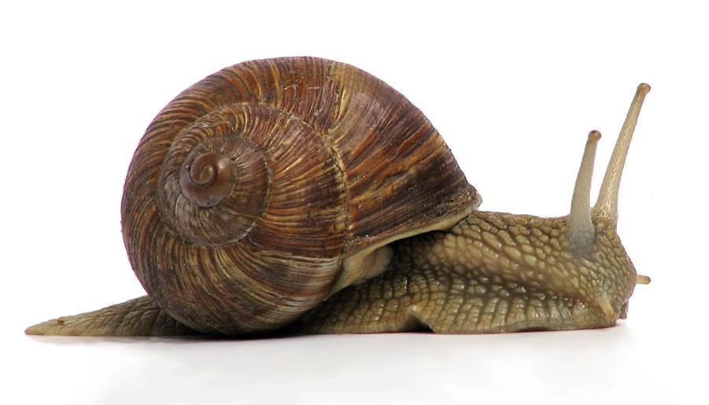
Materiał badawczy
ślimak winniczek (Helix pomatia)

Slide 14
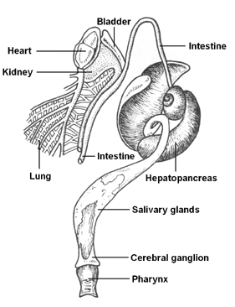
Przewód pokarmowy
ślimaka winniczka
pęcherz
serce
jelito
nerka
jelito
płuca
wątrobotrzustka
ślinianki
zwoje mózgowe
gardło
Notes:
http://www.molluscs.at/gastropoda/terrestrial/helix.html?/gastropoda/terrestrial/helix/digestion.html

Slide 15
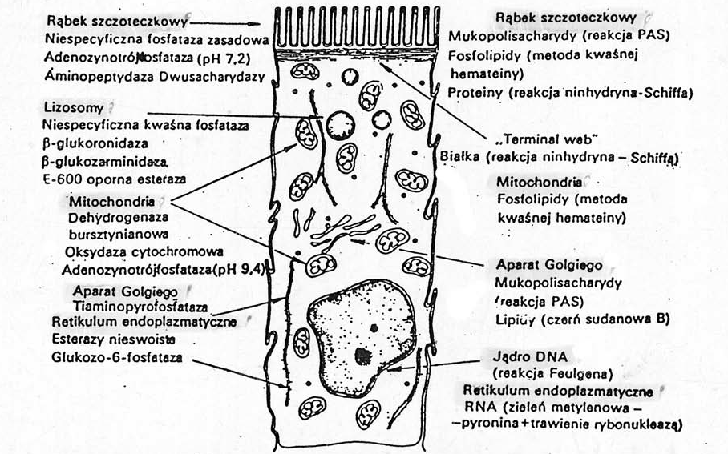
Topografia wykrywania metodami histochemicznymi
enzymów w komórkach nabłonka jelita

Slide 16
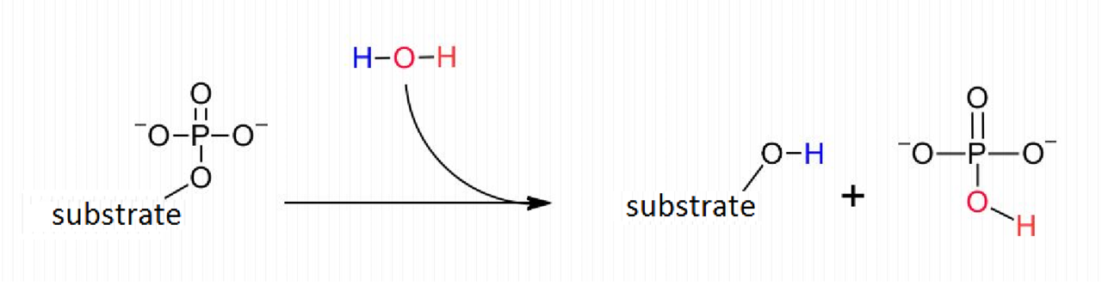
ćw. 41 (Skrypt)
Ćw. 41. Lokalizacja kwaśnej fosfatazy metodą Gomoriego na skrawkach utrwalonych w Fo-Ca.
Fosfataza kwaśna
substrat
produkt
lizosomy
beta-glicerofosforan
sodu
H₂O
beta-glicerol + fosforan sodu
fosforan sodu + ołów fosforan ołowiu + siarczek amonu siarczek ołowiu + fosforan amonu
(czarny)

Slide 17
ćw. 62 (Skrypt)
Ćw 62. Wykrywanie fosfatazy alkalicznej w nabłonku jelita cienkiego metodą sprzęgania z trwałą solą dwuazową.
Fosfataza zasadowa
substrat
produkt
rąbek szczoteczkowy
estry fosforanowe naftoli
H₂O
naftol + kwas fosforowy
naftol grupa arylowa + sól dwuazowa barwny kompleks

Slide 18
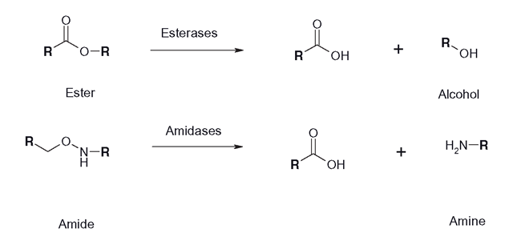
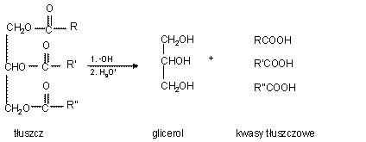
Ćw. 63 (Skrypt)
Ćw. 63. Wykrywanie esteraz niespecyficznych w nabłonku jelita cienkiego metodą indygogenną.
Esteraza
ester
kwas
alkohol
siateczka śródplazmatyczna

Slide 19
Ćw. 63 (Skrypt)
Ćw. 63. Wykrywanie esteraz niespecyficznych w nabłonku jelita cienkiego metodą indygogenną.
Esteraza
ester
kwas
alkohol
siateczka śródplazmatyczna
H₂O
octan 5-Br-indoksylu
octan + indoksyl
indoksyl + żelazicyjanek potasu błękit indygo

Slide 20
Barwne reakcje enzymów
Substrat:
specyficzny,
nietoksyczny,
działający w niskim stężeniu,
rozpuszczalny,
bezbarwny po rozpuszczeniu,
Produkt:
barwny,
nierozpuszczalny,
stabilny chemicznie,

Slide 21
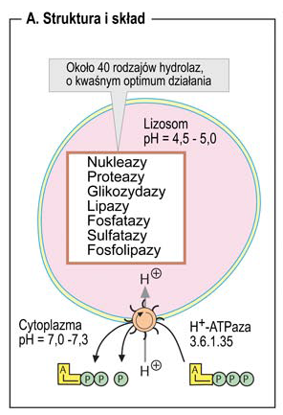
Lizosomy
Notes:
Lizosomy są głównymi organellami trawiennymi komórki, zawierają liczne specyficzne enzymy – hydrolazy, które degradują białka, lipidy, cukry i kwasy nukleinowe. Cząsteczki podstawowe zdegradowanych białek – aminokwasy lub kwasów nukleinowych – nukleotydy dyfundują przez błonę lizosomu do cytosolu i zostają ponownie włączone w proces syntezy tych związków.
Lizosomy są pęcherzykami zamkniętymi pojedyncza błoną o specyficznej i unikatowej budowie. Podstawowa cecha lizosomów jest niski odczyn ich wnętrzu (pH około 5,0). Utrzymanie niskiego pH w lizosomach jest możliwe dzięki obecności zależnej od ATP pompy protonowej, która generuje duże stężenie protonów we wnętrzu lizosomu. Dzięki działaniu tej pompy, stężenie protonów w lizosomach jest 100 razy większe niż w otaczającej cytoplazmie. Jest warunek to bezwzględny poprawnego funkcjonowania hydrolaz lizosomowych. W przypadku uszkodzenia błony lizosomu jego zawartość miesza się z zasadowym cytosolem (pH 7,0-7,3) i zwarte w nim hydrolazy zostają natychmiast pozbawione właściwości litycznych, nie zagrażając składnikom cytoplazmy.

Slide 22
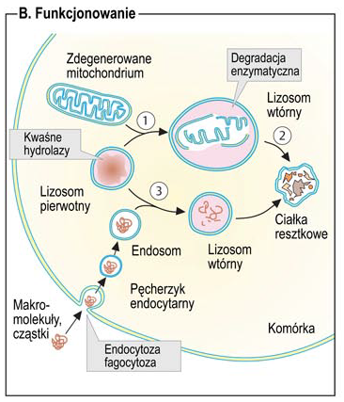
Lizosomy
Notes:
Lizosomy uczestniczą w trawieniu cząstek pobranych przez komórkę na drodze endocytozy. Lizosomy prowadzą również autofagię czyli degradację rozmaitych cząsteczek i organelli komórkowych w różnych fazach życia komórki.

Slide 23
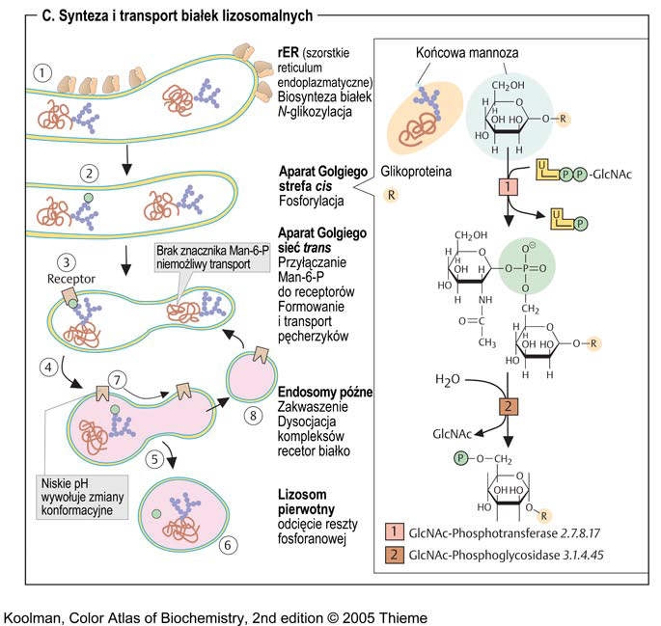
Lizosomy
Notes:
Jeżeli lizosomy mają degradować materiał pochodzenia endogennego lub egzogennego, to muszą być wyposażone w zestaw specyficznych enzymów, te zaś powinny zostać bezbłędnie załadowane do lizosomów.
Hydrolazy syntetyzowane są w kanalikach szorstkiego reticulum endoplazmatycznego, w postaci glikoprotein wielomannozowych, następnie ulegają fałdowaniu, otrzymując właściwa konformację. Jest ona sygnałem dla aparatu Golgiego w strefie cis do uruchomienia mechanizmu fosforylacji reszt mannozowych danej hydrolazy. Utworzony w wyniku tego procesu mannozo-6- fosforan (Man-6-P) jest znacznikiem hydrolaz. Cząsteczka Man-6-P łączy się z receptorem zlokalizowanym w błonie cystern w sieci trans aparatu Golgiego. Przyłączenie odpowiedniej ilości hydrolaz do receptorów wyzwala formowanie wypełnionych enzymami, opłaszczonych pęcherzyków, które określa się terminem lizosomów pierwotnych. W lizosomach tych na skutek obniżenia pH, następuje oddysocjowanie białek enzymatycznych od receptorów, a następnie ich defosforylacja. Hydrolazy przekazywane są do późnych endosomów, które ulegają transformacji do lizosomów wtórnych. Natomiast pęcherzyki, które transportowały hydrolazy, powracają puste do sieci trans aparatu Golgiego i ulegają fuzji z błonami , „oddając” uwolnione receptory dla Man-6-P do ponownego wykorzystania.

Slide 24
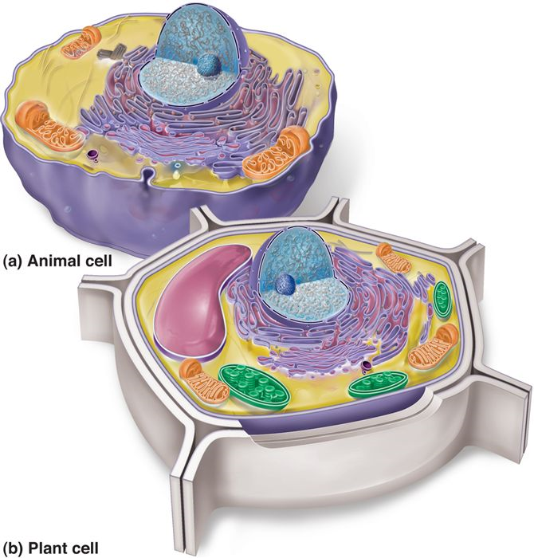
Dziękuję za uwagę

Slide 25
Materiały dodatkowe

Slide 28
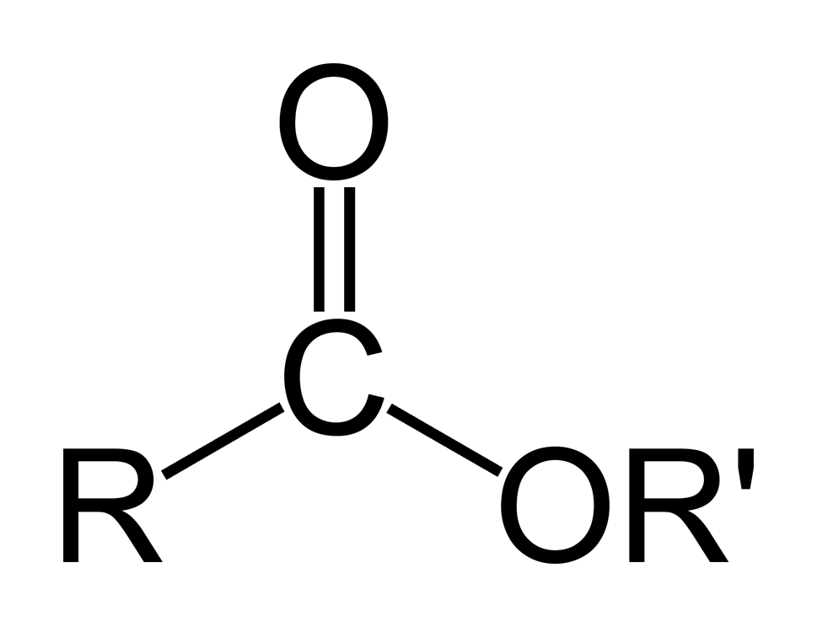
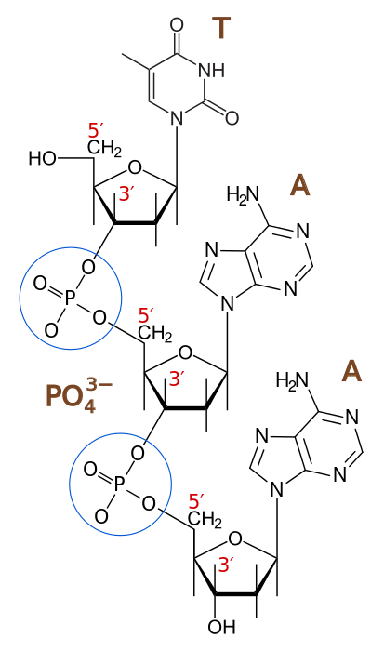
Wzór ogólny estrów kwasów karboksylowych
Schemat wiązania fosfodiestrowego

